Slide 1
网站汇报 ——Tongji 校园助手
汇报人： 2151219王传臻
组员：2253156闫浩扬 2251784 殷文宇
2251784 殷文宇 2253747 黄量
2050041 黄琪

Slide 2
项目分工
2050041 黄琪 (前端，后端部分功能)
2253156 闫浩扬 (后端部分功能，后台及数据库交互)
2151219 王传臻 (汇报，资料搜集，前端)
2251784 殷文宇 (后端部分功能，视频制作，PPT制作）
2253747 黄量 (后端部分功能，视频制作)

Slide 3
目录
网站主题
功能介绍
​主要技术
特色与创新
​完善与展望

Slide 4
网站主题
Tongji 校园助手

Slide 5
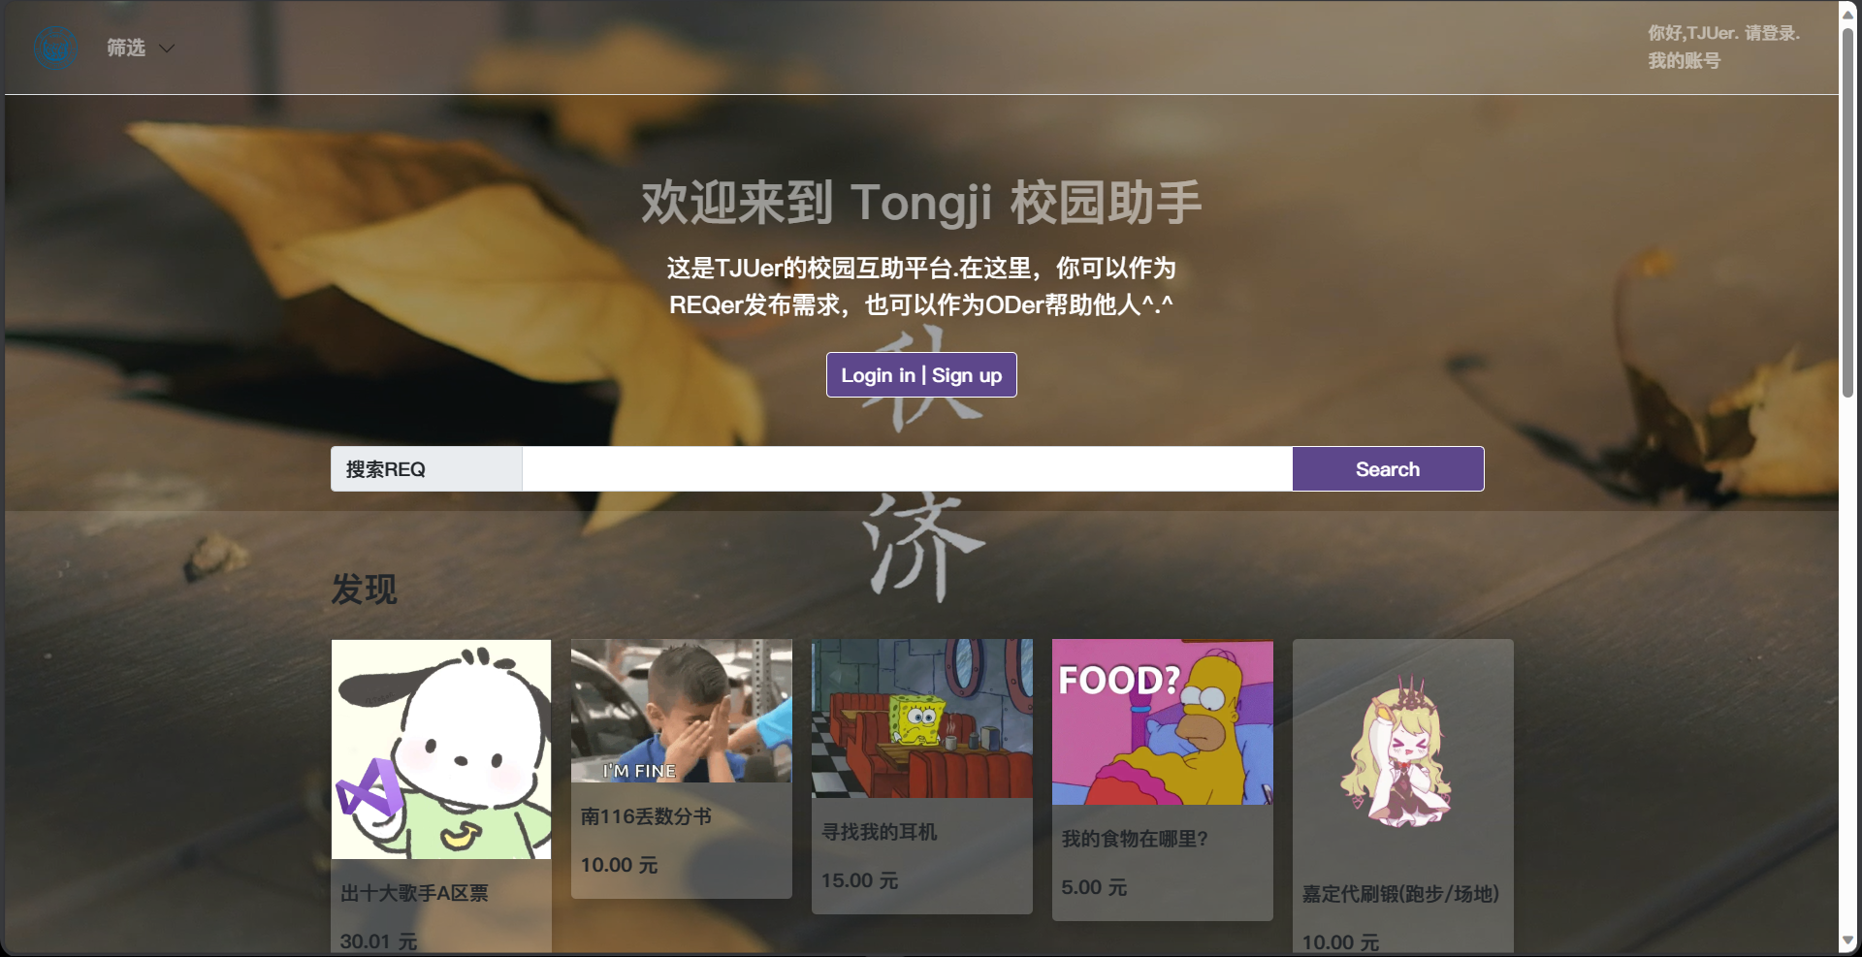
Tongji校园助手旨在为学校社区提供⼀个互助平台，任何人可以在这里 发布和领取跑腿任务.

Slide 6
功能介绍
|- 用户界面
|
|- 后台管理
|
|- 数据库交互
Function Introduction

Slide 7
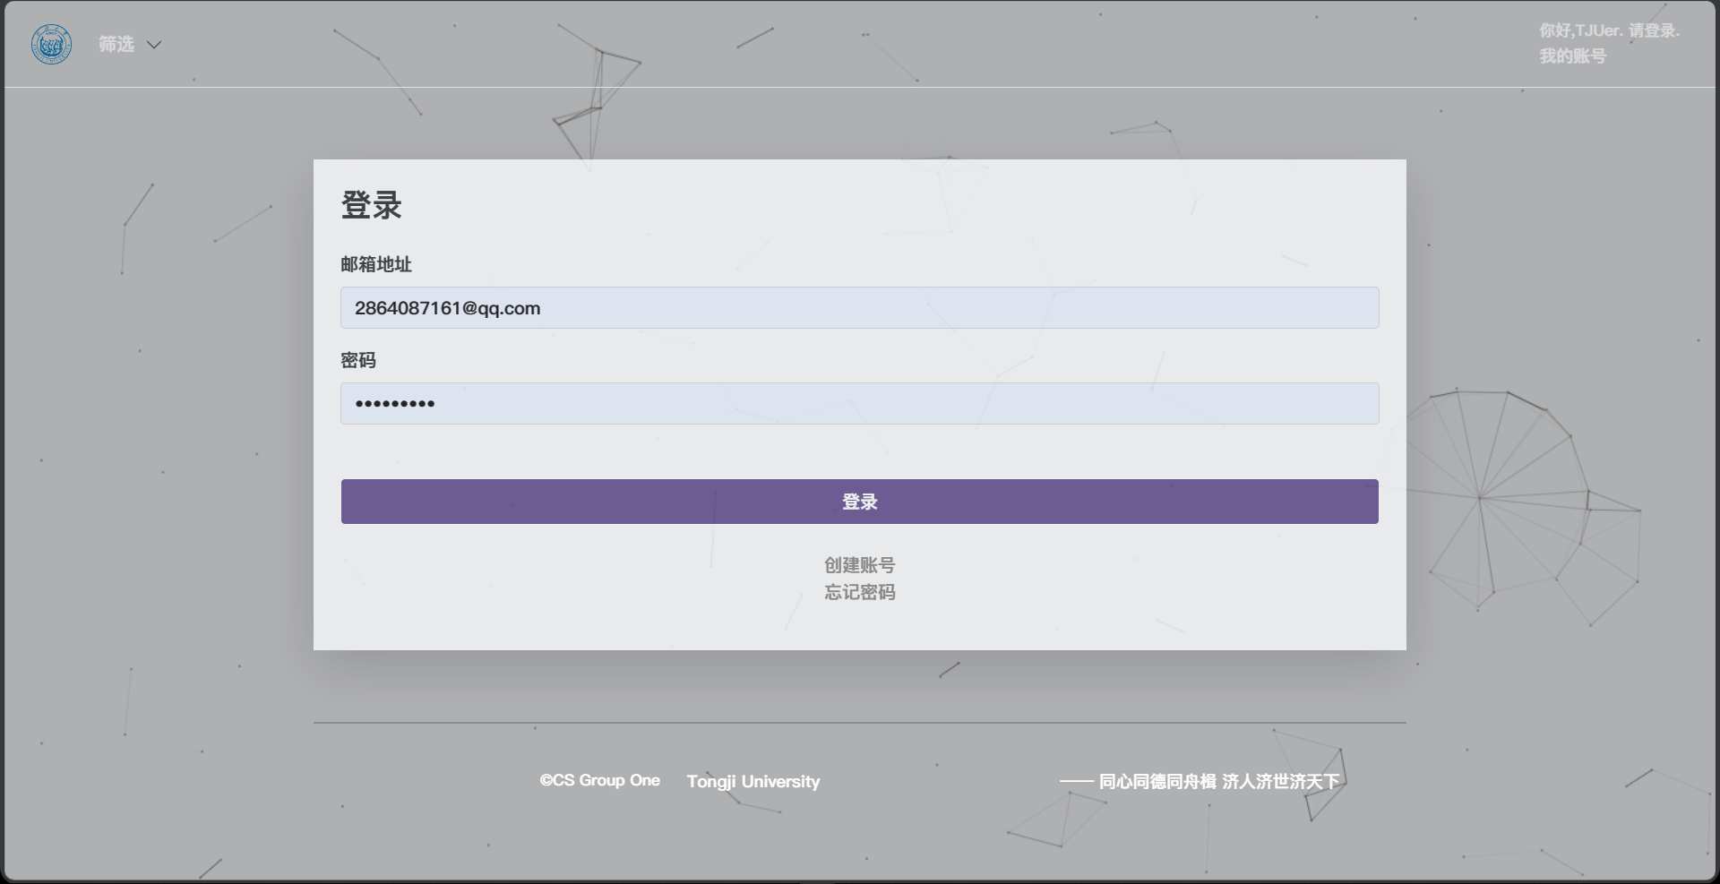
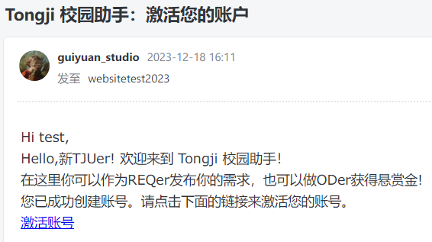
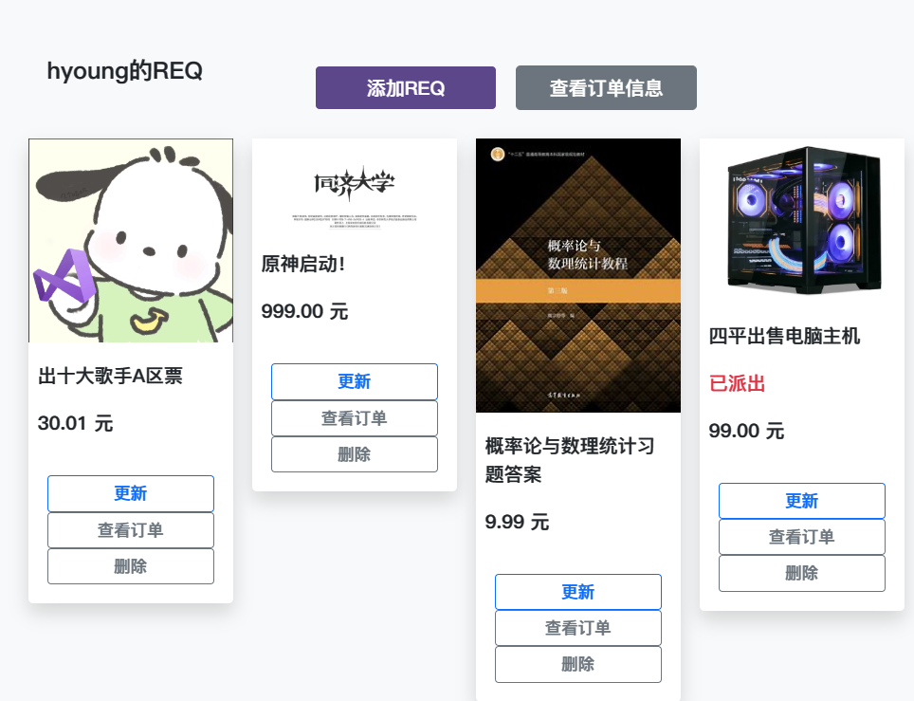
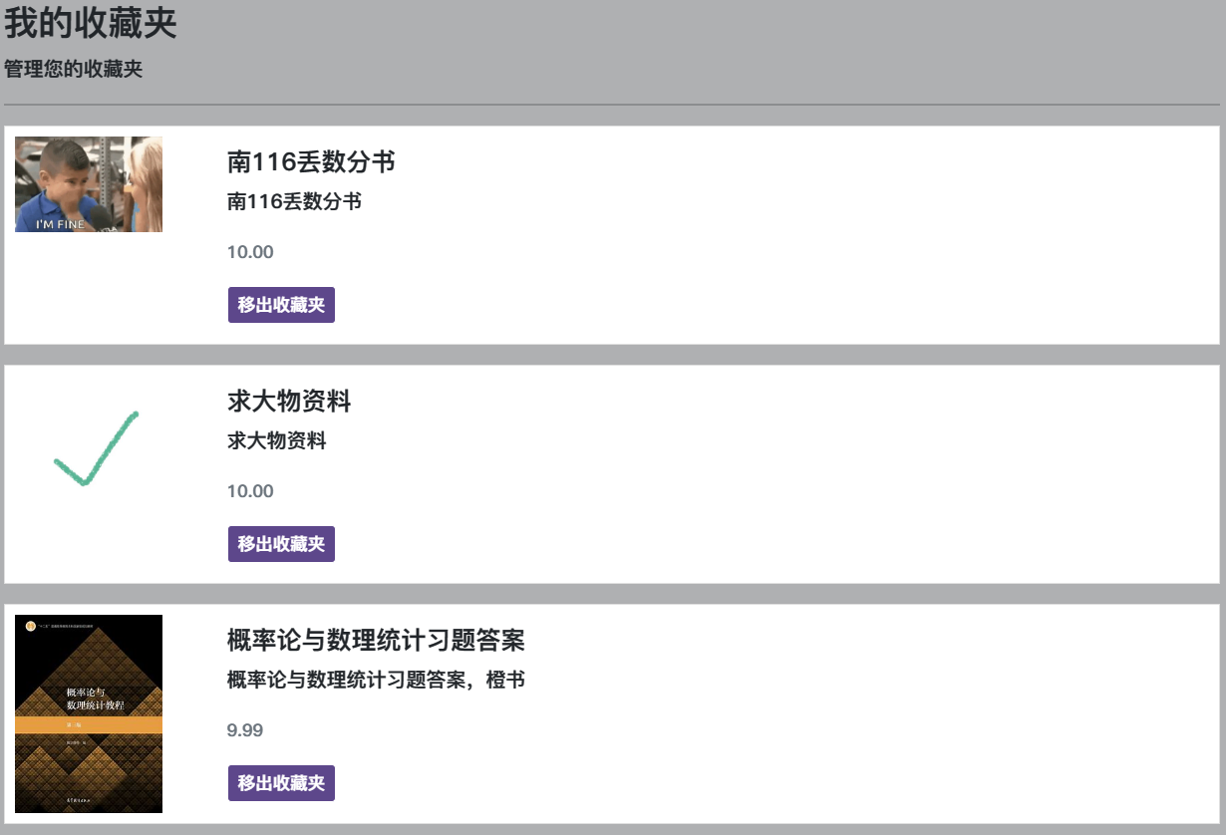
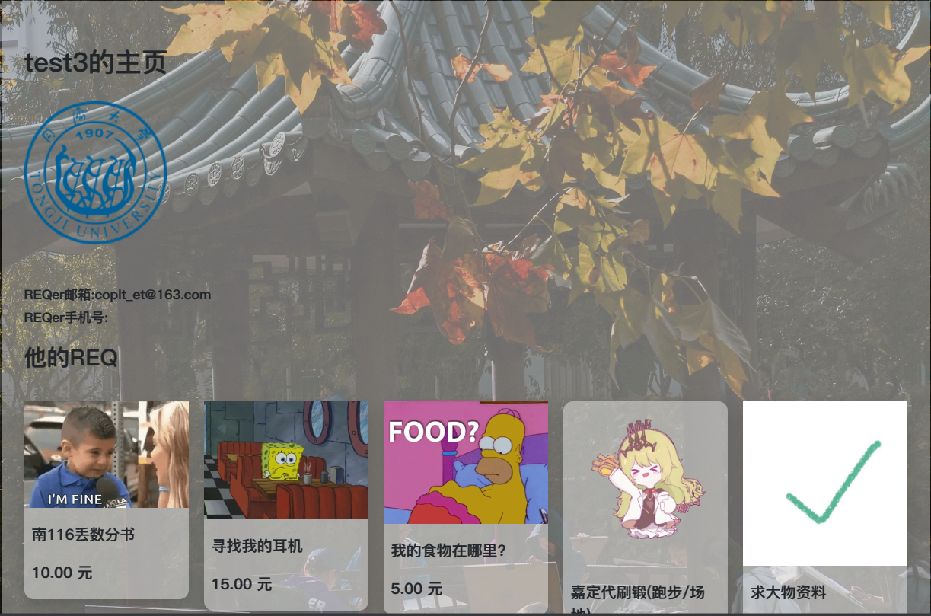
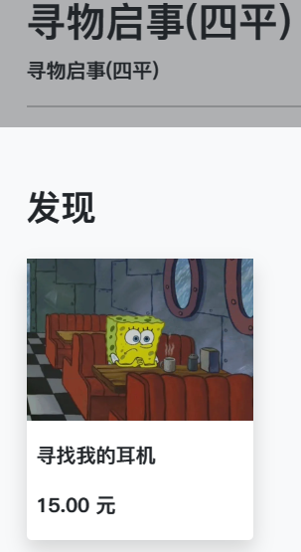
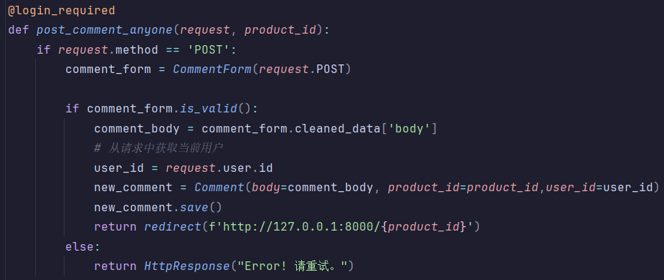
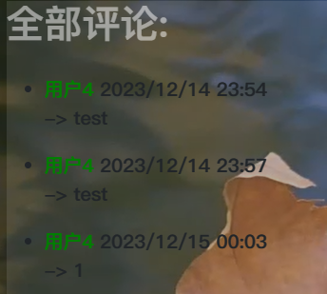
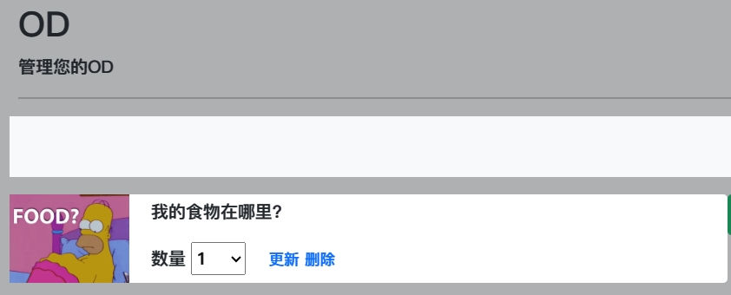
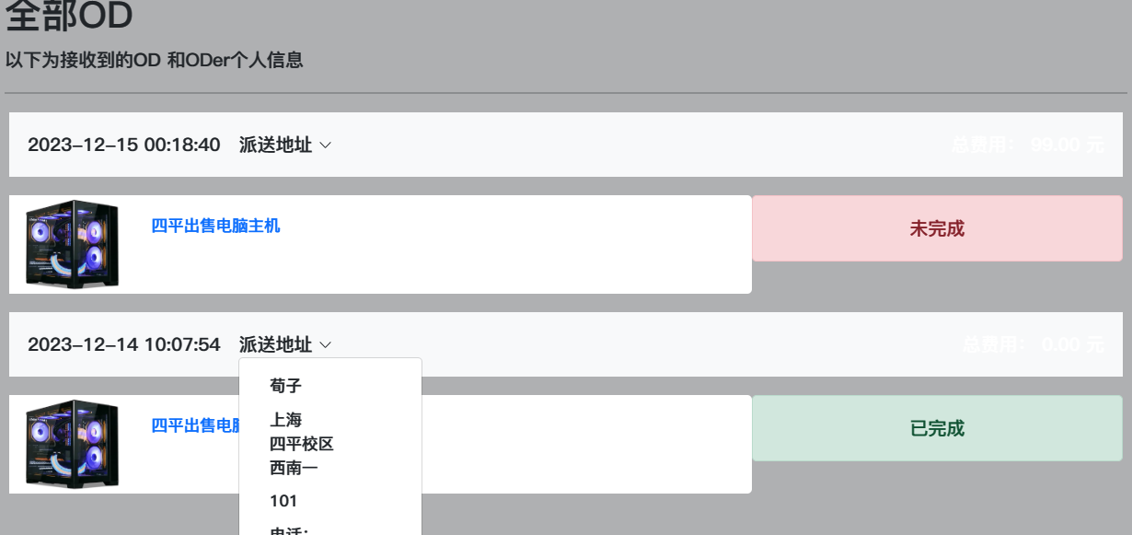
登陆注册
邮箱验证
发布删除任务
添加到收藏夹
个人简介
搜索筛选
安全机制
发布评论
接取任务
任务状态

Slide 8
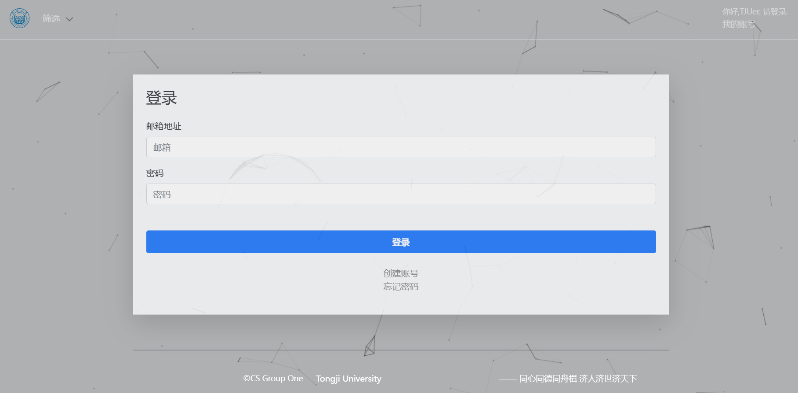
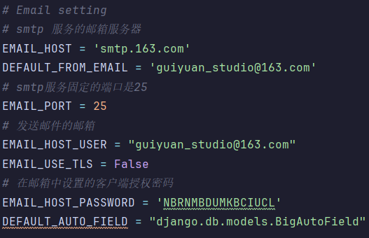
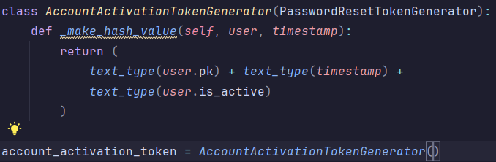
|-注册 使用邮箱验证，可保证一定安全性
|
|-登录 使用邮箱和对应密码进行登录，进行 | 密码格式验证
|
|-重置密码 使用邮箱验证，密码格式验证
使用邮箱SMTP服务发送验证码，进行用户注册和验证。
注册页面
重置密码页面
将用户信息、时间戳和激活状态连接起来并生成哈希值，用于创建安全令牌，以便进行帐户激活时的安全检查。

Slide 9
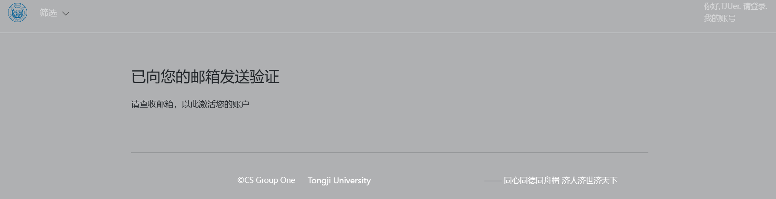
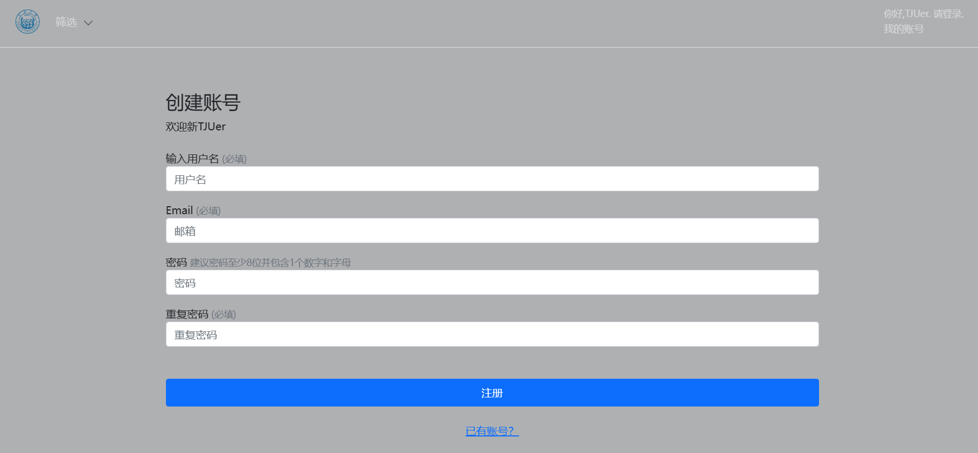
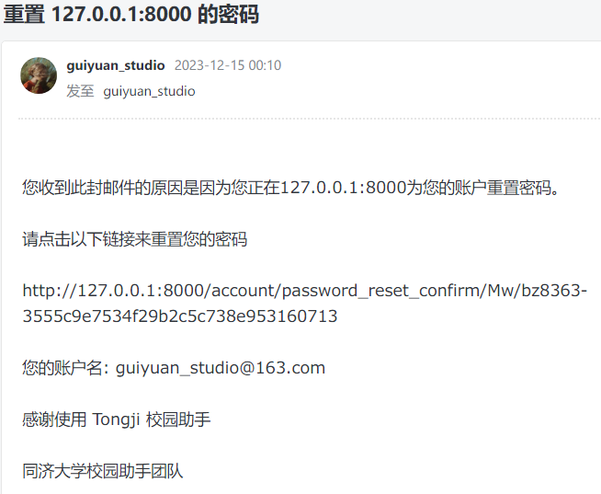
格式检查-密码至少8位，确保安全性
邮箱验证-确保实人操作
密码重置-防止账户泄露

Slide 10
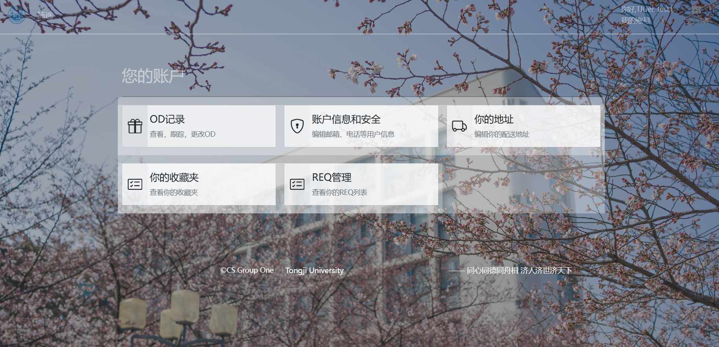
主要涉及前端与数据库的交互
JS用户交互+AJAX请求发送+Django与数据库处理
-使用JS来处理用户与页面的交互，包括表单验证、动态显示等。
-通过AJAX请求，异步地将用户的输入发送到后端（Django）进行处理
-Django负责处理这些请求，与数据库进行交互，执行必要的操作
|-任务记录
|-用户信息
|-地址修改
|-收藏夹
|-发布任务

Slide 11
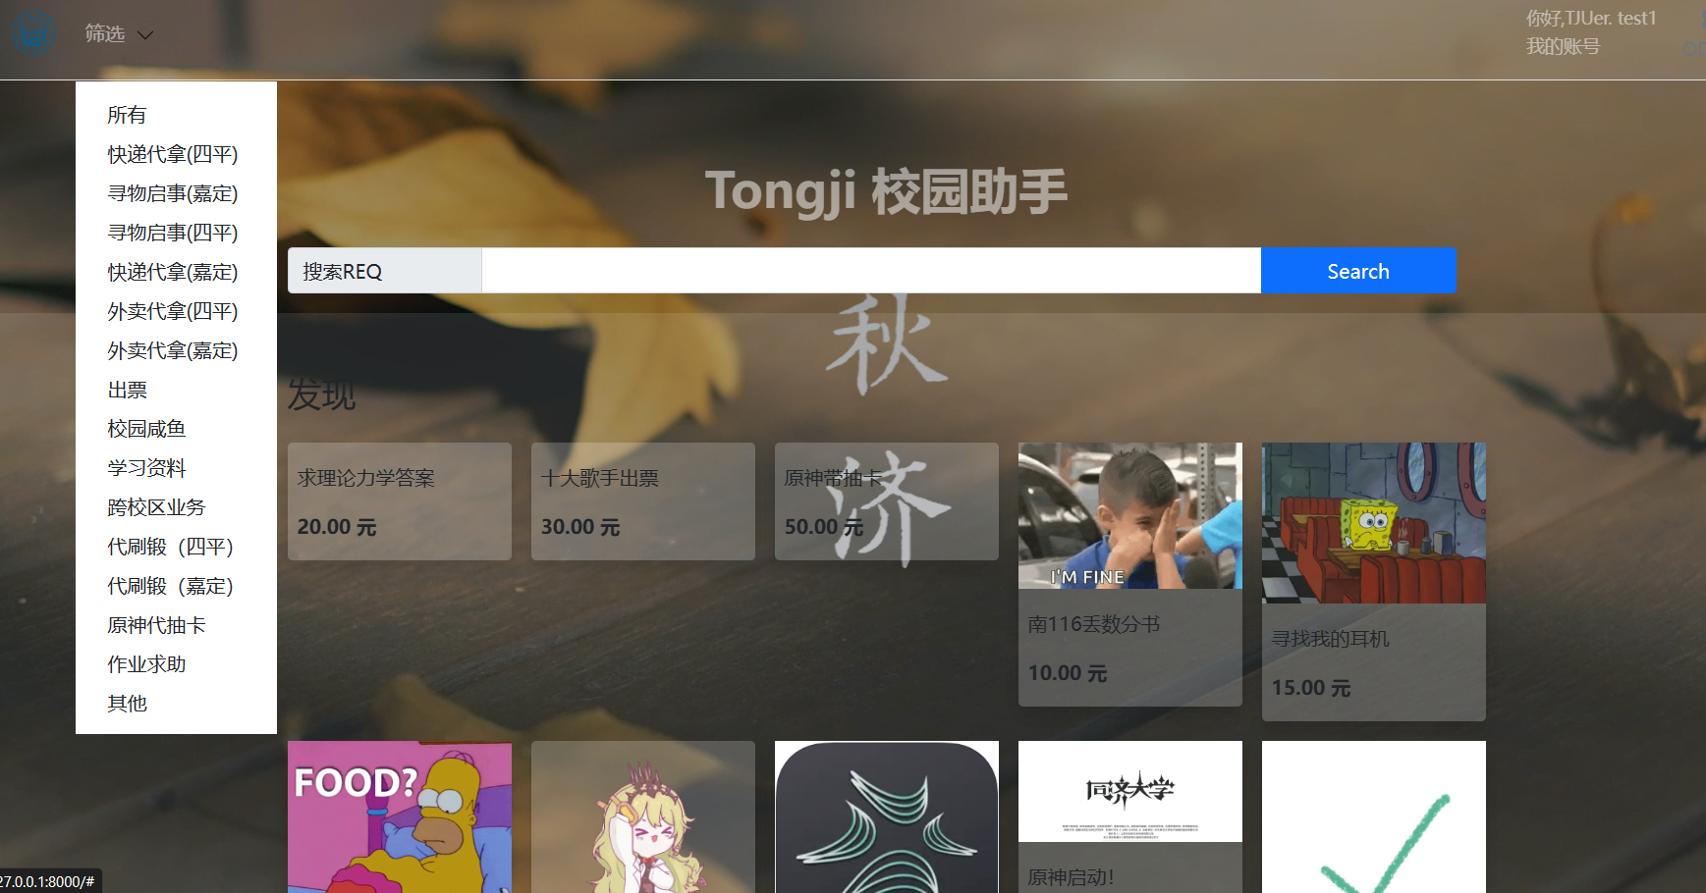
根据类别字段进行任务筛选。由控件navbarDropdown+数据库交互实现
挑选商品有多种方法：
|-主界面挑选
|-分类索引
|-关键词索引

Slide 12
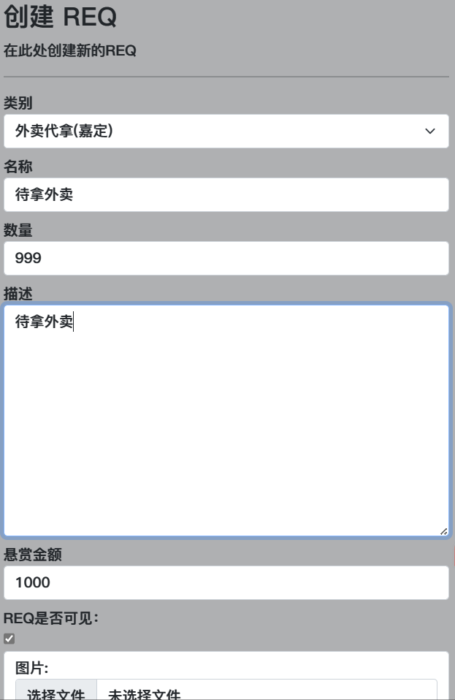
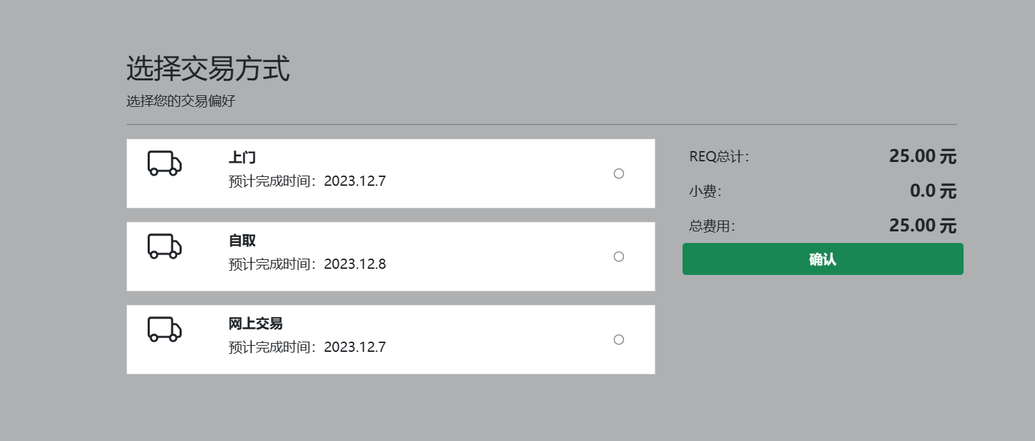
AJAX请求： 使用AJAX技术实现任务领取与完成的异步请求，以避免整个页面的刷新。
数据库字段添加：添加REQ，包括REQ的id，用户id，悬赏金，类别等

Slide 13
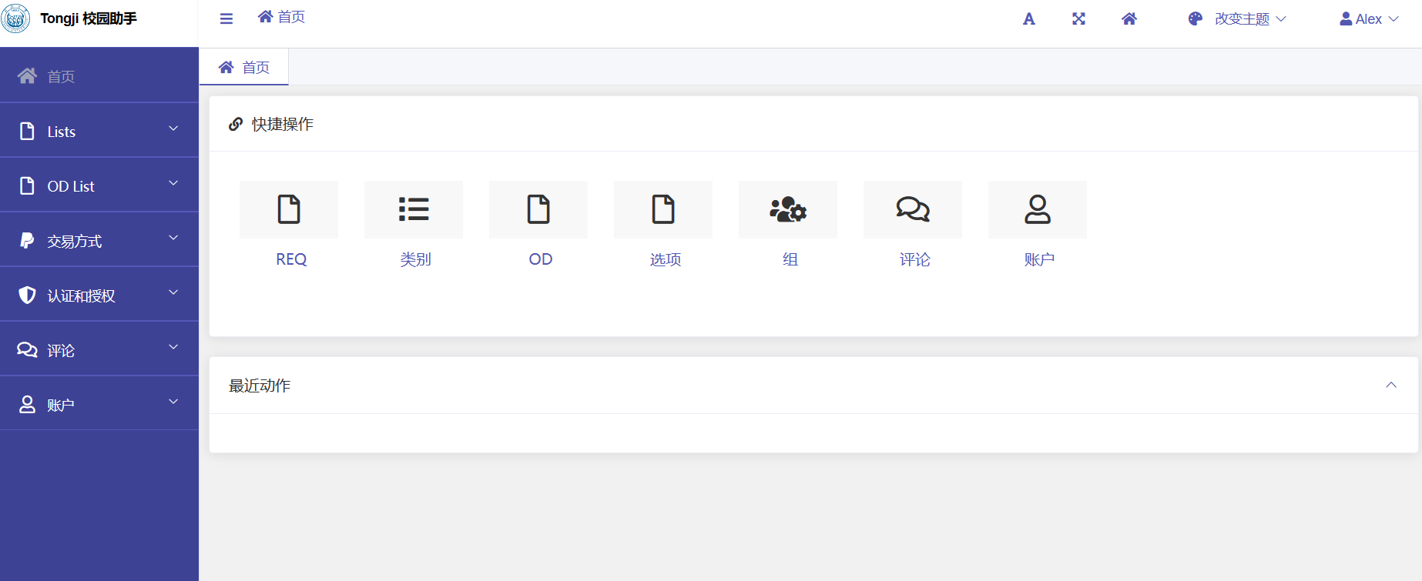
使用SimpleUI插件开发后台
管理员可以轻松的实现对用户，商品以及其他内容的控制。

Slide 14
主要技术
Main technologies

Slide 15
Bootstrap+Ajax+Django+MySQL的现代、响应式的Web应用程序 Bootstrap: Bootstrap是一个流行的前端框架，提供了许多现成的样式、组件和工具，使前端开发更加简单和快速，例如许多交互组件 具有响应式设计，适应各种设备和屏幕大小。提供美观的UI元素，例如按钮、表格、表单等。 集成Bootstrap库到您的HTML文件中，然后使用Bootstrap的CSS类和JS组件来构建用户界面。 Ajax: Ajax使得在不重新加载整个页面的情况下，通过异步请求与服务器进行数据交换成为可能，例如评论等界面。 支持异步加载，可以在后台与服务器进行数据交互，无需刷新整个页面。 使用JavaScript中的XMLHttpRequest对象或更现代的Fetch API来发送和接收异步请求，以实现无刷新的数据交互。 3. Django: Django是一个高级的Python Web框架，提供了强大的工具和功能，用于快速构建安全、可扩展的Web应用程序。 具有内置的ORM（对象关系映射）、用户认证系统、表单处理、安全性等功能，可以方便地处理Web应用程序的各个方面。 定义模型（Model）来表示数据库表结构，使用视图（View）来处理业务逻辑，使用模板（Template）来渲染HTML页面。 4. MySQL: MySQL是一种关系型数据库管理系统，用于存储和检索应用程序的数据。 支持SQL语言，提供可靠的数据存储和事务处理。 配置Django的数据库设置，使其连接到MySQL数据库，定义模型以映射数据库表结构。 使用Bootstrap创建漂亮的用户界面，通过Ajax与Django进行异步通信，使应用程序更加动态和用户友好。Django处理后端逻辑，包括与MySQL数据库的交互。

Slide 16
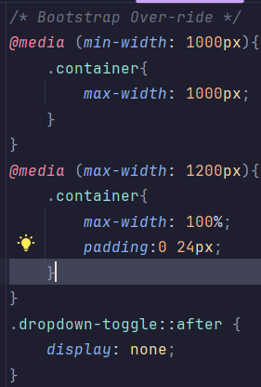
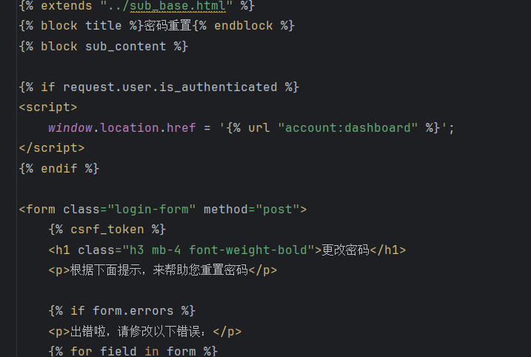
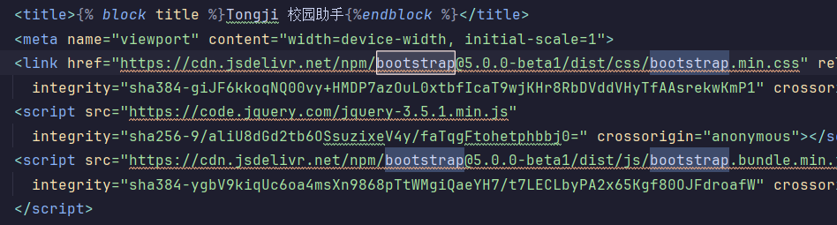
HTML+CSS+JavaScript，利用 Ajax 实现页面的动态交互。
采用Bootstrap框架实现部分组件。

Slide 17
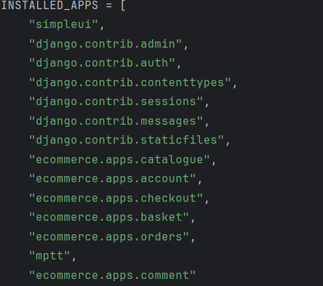
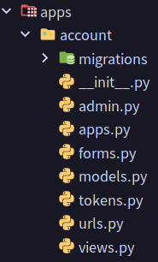
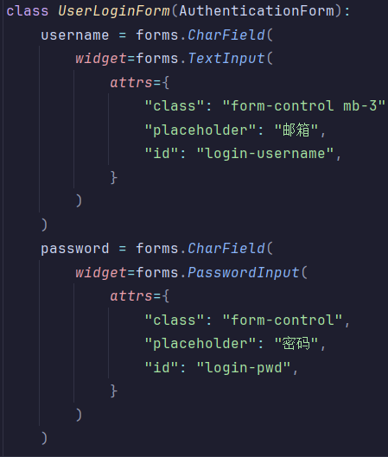
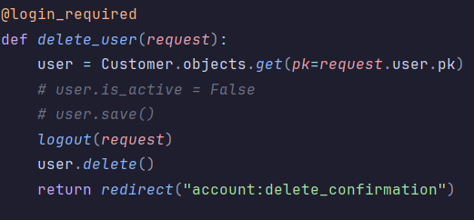
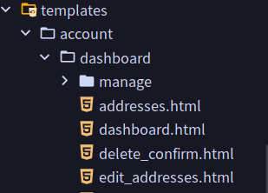
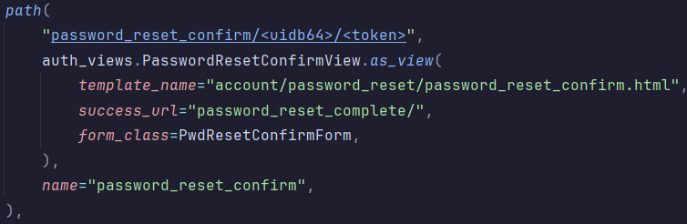
Django 框架，用于处理数据交互和业务逻辑。可引入多种工具，加快开发
|-模型层 Models
|-视图层 Views
|-模版层 Templates
|-表单处理
|-URL配置

Slide 18
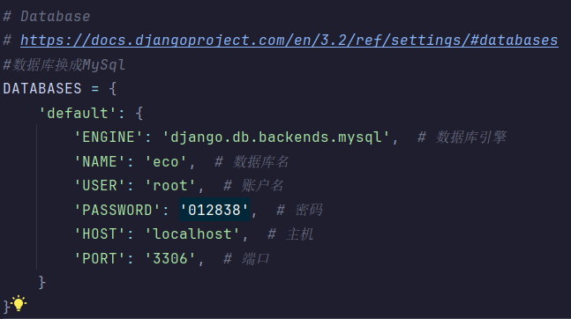
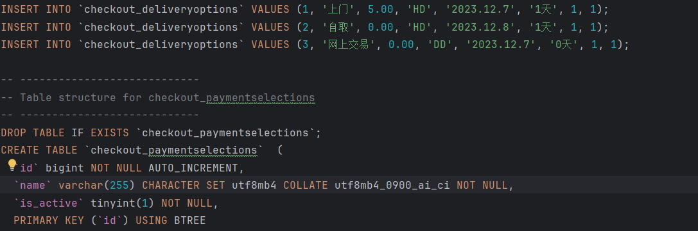
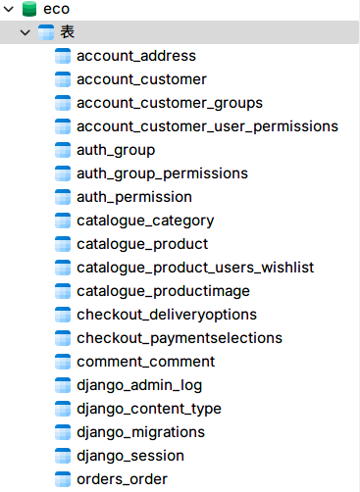
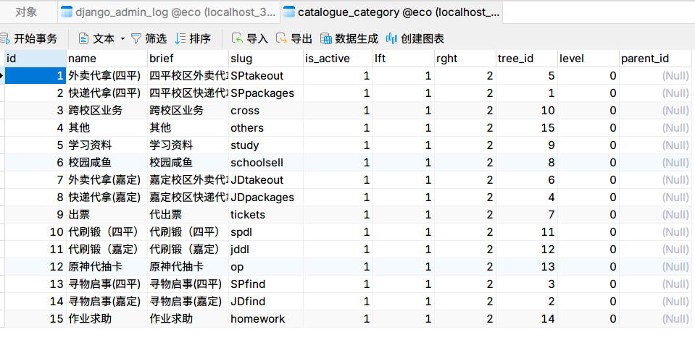
MySQL，可添加表，增删改字段。存储⽤户资料、任务信息、地址和交易记录等
数据库与Django的快速组合非常简便，只需在settings.py文件中进行设置即可。

Slide 19
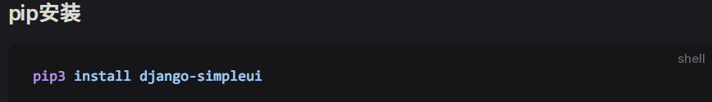
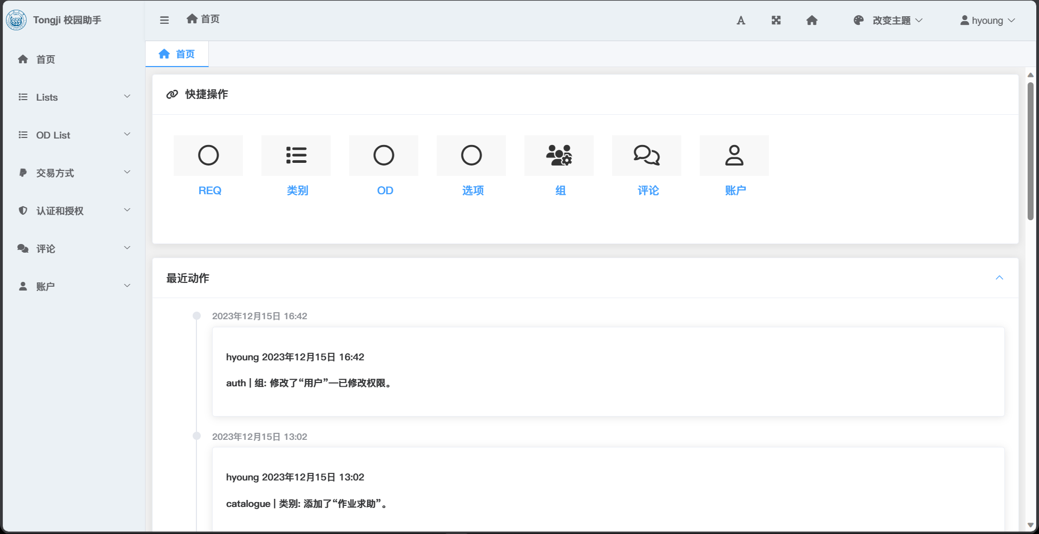
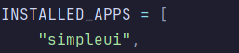
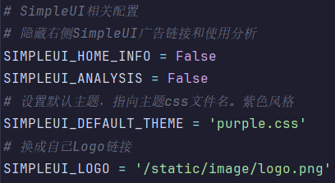
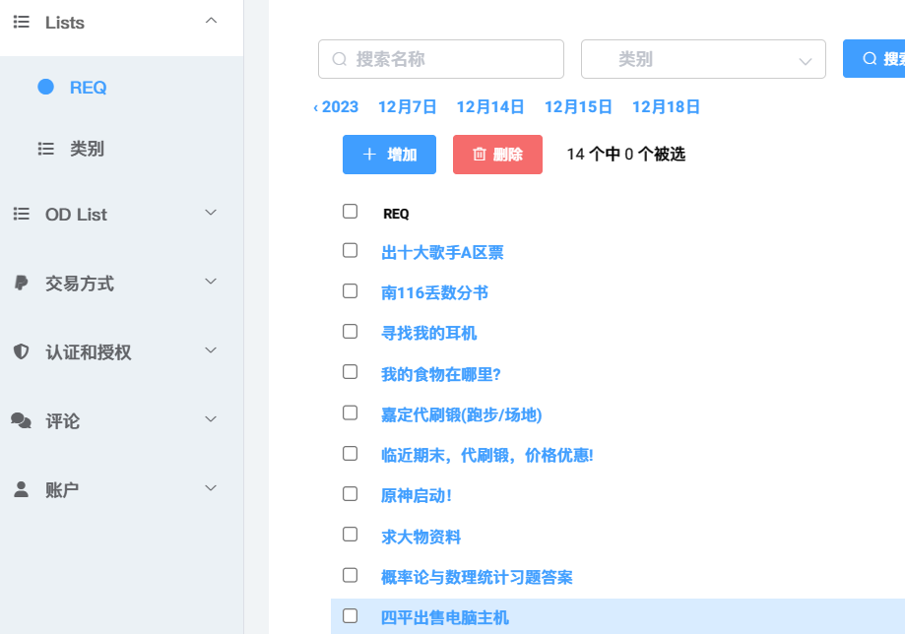
在实际应用中，确实需要对不同用户的权限进行区分，并且对于拥有更高权限的管理员，提供一个管理员后台以便监控和修改应用或信息。
但Django自带后台功能较少，且不太符合国人习惯。在本项目中，我们使用了SimpleUI这一开源后台插件，实现了可视化，交互性好的后台管理系统。

Slide 20
特色与创新

Slide 21
安全性：
CSRF跨站请求伪造漏洞；
登录用户身份验证，避免非登录用户操作
邮箱注册，极大程度阻挡非法用户，后续可以考虑仅同济邮箱注册；
密码，用户名等文本输入字段的合法性检查，防止SQL注入攻击 ；
前后端与数据库分离，信息处理不暴露给前端，保护用户数据 ；
可扩展性：可以使用Django模版新建许多app，使得功能更强⼤ ；
美观：使用CSS和Bootstrap框架进行界面美化，实现动态视频背景和AJAX异步刷新
前后端分离：将应用程序的前端（用户界面）和后端（业务逻辑和数据存储）分离开来
模块化：面向对象编程，构建了许多类，比如评论类，商品类等，可维护性强
数据库：使用MySQL，将不同数据分为多个表，多个字段，条理清晰。

Slide 22
完善与展望

Slide 23
付款机制 退款机制 申诉机制
订单跟进，例如邮件通知等
信息在数据库中明文存储，后续可以添加RSA等算法进行加密
ip记录以及请求头检查还待完善
日志记录还需完善

Slide 24
谢谢！

